Slide 1
Proyecto de Ciencia de Datos
Análisis de Ataques de Ciberseguridad
Elaborado por José Luis Díaz Torres

Slide 2
Objetivo
Objetivo General:
Desarrollar un modelo predictivo que pueda determinar el tipo de ataque cibernético basado en las características del tráfico de red e indicadores de seguridad, utilizando técnicas de clasificación, buscamos identificar patrones y relaciones entre las variables del conjunto de datos que permitan prever el tipo de ataque con alta precisión
Objetivos Específicos:
Analizar un dataset relacionado con ataques de ciberseguridad.
Identificar y predecir tipos de ataques cibernéticos.
Proporcionar información valiosa para mejorar las estrategias de defensa y mitigación de ataques.

Slide 3
Fuente del Dataset
Fuente del Dataset: Kaggle - Cyber Security Attacks
Descripción: El dataset proporciona una representación realista del historial de actividad en línea para evaluar mapas de calor, firmas de ataque, tipos y más.
URL: https://www.kaggle.com/datasets/teamincribo/cyber-security-attacks

Slide 4
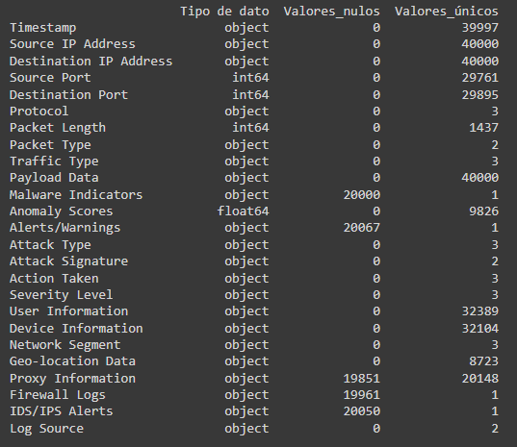
Descripción de los Campos del Dataset

Slide 5
Hipótesis
1. Relación entre la Información de Red y Tipos de Ataques:
Se espera que la información de red (Timestamp, Source IP Address, Destination IP Address, Source Port, Destination Port, Protocol, Packet Length, Packet Type y Traffic Type) tengan una correlación significativa con tipos específicos de ataques cibernéticos.
2. Impacto de los Datos de Seguridad y Detección:
La presencia de Datos de Seguridad y Detección (Malware Indicators, Anomaly Scores, Alerts/Warnings, Attack Signature, Severity Level y Action Taken) se correlacionará fuertemente con ciertos tipos de ataques, como malware y ransomware.
3. Influencia del Usuario y su Dispositivo:
La información de usuario y su dispostivo (User Information y Device Information) puede tener relación directa con el tipo de ataque.
4. Correlación entre la Información de Red y Localización, y los tipos de Ataques:
Se espera que la información de la red y la localización (Network Segment y Geo-location Data) más con unos tipos de ataque que con otros.
5. Variación según los indicadores y los tipos de ataque:
Hay algunos indicadores que van a estar presentes en unos tipos de ataque que en otros.

Slide 6
Campo Eliminados
Payload Data: Presenta una unicidad total, pues todos sus valores son distintos y no aportan información directa ni indirectamente, es decir, no se puede obtener datos que aporten al desarrollo del modelo.
User Information: Presenta una alta unicidad (> 80%) y hace referencia a un datos personal (Nombre), dato que no contribuye al desarrollo del modelo.
Attack Signature: Dado que indica la firma del ataque, hace parte de la variable objetivo.
Severity Level: Indica la severidad del ataque, por lo tanto hace parte de la variable objetivo.
Action Taken: Es una consecuencia del ataque detectado, no una característica predictiva.

Slide 7
Procesamiento de Campos
Campos a los que se les llenó los datos vacíos. Esto se hizo porque los datos vacíos de los campos, indicaban que dicho campo no lo tenía. El valor usado para llenar el vacío, es No.
Campos con vaciós diligenciados:
Malware Indicators
Alerts/Warnings
Firewall Logs
IDS/IPS Alerts

Slide 8
Procesamiento de Campos
Timestamp
Con el campo Timestamp, se generaron dos campos nuevos:
Day Part:
Early Morning (Madrugada).
Morning (Mañana).
Afternoon (Tarde).
Night (Noche).
Day Of Week
0 (Lunes)
1 (Martes)
2 (Miercoles)
3 (Jueves)
4 (Viernes)
5 (Sábado)
6 (Domingo)
Day Part
Day Of Week
El campo Timestamp fue eliminado.

Slide 9
Procesamiento de Campos
Con los campos que incluyen IP’s (Source IP Address y Destination IP Address), se generaron dos campos nuevos:
Destination IP Address
Source IP Class.
Destination IP Class.
Criterio para generar los campos nuevos:
Clase A: 1.0.0.0 a 126.255.255.255
Clase B: 128.0.0.0 a 191.255.255.255
Clase C: 192.0.0.0 a 223.255.255.255
Source IP Address
Source IP Class
Destination IP Class
Los campos iniciales fueron eliminados.

Slide 10
Procesamiento de Campos
Con los campos que incluyen Puertos (Source Port y Destination Port), se generaron dos campos nuevos:
Destination Port
Source Port Category.
Destination Port Category.
Criterio para generar los campos nuevos:
Well-known Port: 1 - 1023
Registered Port: 1024 - 49151
Dynamic Port: 49152 - 65335
Source Port
Source Port Category
Destination Port Category
Los campos iniciales fueron eliminados.

Slide 11
Procesamiento de Campos
Device Information
Con el campo Device Information,
se generaron dos campos nuevos:
Browser:
Mozilla.
Opera.
Operating System
Android
iOS
Linux
Mac OS
Windows
Browser
Operating System
El campo Device Information fue eliminado.

Slide 12
Procesamiento de Campos
Con el campo Geo-location, se generó un nuevo campo:
Geo-location Data
State (Estados de India).
State
El campo inicial fue eliminado.

Slide 13
Procesamiento de Campos
Con el campo Proxy Information se generó un nuevo campo:
Proxy Information
Proxy Indicator.
Indica sí la conexión usó un Proxy.
Proxy Indicator
El campo inicial fue eliminado.

Slide 14
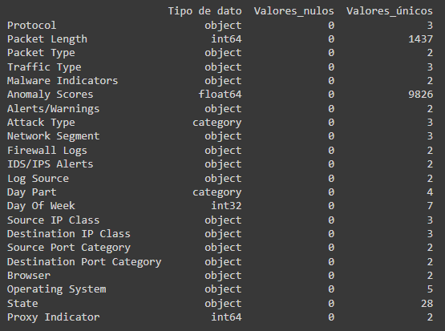
Dataframe Final

Slide 15
EDA
Se realize un análisis exploratorio por cada Hipótesis del proyecto., en el cual se incluyó:
Análisis Univariado.
Análisis Bivariado.
Análisis Multivariado.

Slide 16
EDA
Se realize un análisis exploratorio por cada Hipótesis del proyecto., en el cual se incluyó las siguientes visualizaciones y técnicas:
Mapa de Calor de Correlación.
Countplot (Cuenta los valores únicos [Frecuencia], útiles para las variables categoricas).
Histograma.
Boxplot.
Mapa de Calor de la Tabla Contingencia, útil, para medir la correlación de dos variables categoricas.
Violinplot (Gráfica dos variables categoricas en relación a una variable numerica).
Scatterplot (Dispersión de 2 variables numericas).
Pairplot (Gráfica todas las variables numericas contra todas las variables numericas).

Slide 17
Algoritmos Instanciados
Random Forest
Support Vector Machine
Regresión Logística
Gradient Boosting
Ada Boost
XG Boost
Light Boost
Cat Boost
Perceptron Multicapa – ANN – MLP
Gaussian Naïve Bayes
Decenso de Gradiente Estocástico (SGD)

Slide 18
Tecnicas de Ajuste
Para realizar el ajuste de los algoritmos se uso Grid Search para realizar combinaciones con:
F-fold Cross Validation
Hiperparametrización
PCA

Slide 19
Conclusiones
Relación entre la Información de Red y Tipos de Ataques:
Los campos asociados a esta hipótesis tienen una distribución de frecuencia que se asemeja a una distribución rectangular, a diferencia de de las categorías creadas para las IP's y puertos, lo cual se debe a la dieferencia desproporcional de de los rangos.
No se evidencia una relación directa entre las features (Variables de Entrada) y lel Label (Variable de Salida), salvo entre la variable Paquete Type y Attack Type, deonde se P Value es menor de 0.05.
Impacto de los Datos de Seguridad y Detección:
Los campos asociados a esta hipótesis tienen una distribución de frecuencia que se asemeja a una distribución rectangular
Influencia del Usuario y su Dispositivo:
Los campos asociados a esta hipótesis (Browser y Sistema Operativo) presentan un desbalanceo evidente, donde los sistemas más usados son los de Escritorio y en menor medida, los S.O. de smartphones.
No se evidencia una relación directa entre las features (Variables de Entrada) y el Label (Variable de Salida).

Slide 20
Conclusiones
Correlación entre la Información de Red y Localización, y los tipos de Ataques:
Los campos asociados a esta hipótesis presentan un balanceo de datos casi en su totalidad, es decir, la frecuencia de sus categorías son muy similares.
No se evidencia una relación directa entre las features (Variables de Entrada) y el Label (Variable de Salida).
Variación según los indicadores y los tipos de ataque:
Los campos asociados a esta hipótesis presentan un balanceo de datos casi en su totalidad, es decir, la frecuencia de sus categorías son muy similares.
No se evidencia una relación directa entre las features (Variables de Entrada) y el Label (Variable de Salida).
Otras Conclusiones:
La variable de Salida (Attack Type) tiene 3 categorías, las cuales tienen una frecuencia similar, por lo tanto, se encuentran balanceadeas.
Dado que la gran mayoría de variables de entrada son categóricas, no se realizó un gráfico de histogrma, sino que se realizó un gráfico de recuento.

Slide 21
Conclusiones Finales
De acuerdo a los resultados obtenidos se puede concluir que el dataset no cumple con la calidad de los datos, razón por la cual se genera un accuracy de 34% como máximo. Este resultado puede deberse a que los datos son sintéticos y puedes estar creados de manera aleatoria, por lo cual no se encuentran patrones en los datos, así como clusters que permitan agruparlos.
Además también se resalta el hecho de que se probó con la técnica de One Hot Encoding para la variable objetivo, sin que se haya obtener mejores resuladtos (estas pruebas están en otro notebook).
El uso de tecnicas como K-Means y DBSCAN permiten obtener relaciones entre los datos que de manera simple no se pueden apreciar. Además, tecnicas como el método del codo y Silhoutte permiten determinar el tamaño adecuado de los clusters. Solo que este dataset no permite aprovechar estas técnicas.
El metodo de Grid Search permite crear decenas y/o centenas de experimentos en los cuales se pueden probar varios algoritmos con distintos hiperparámetros y usando K-fold cross validation, con el fin de obtener el modelo con el mejor rendimiento.
Bibliotecas como H2o.ai permiten automatizar la creación de algoritmos de machine learning, sí bien puede generar varios modelos, siempre debería realizar un EDA a los datos y tunning (Hiperparametrización + cross validation) por parte de un ser humano. Por lo tanto, se puede usar como una herramienta inicial para saber que algoritmos se deberían optimizar.

